Slide 1


Slide 2
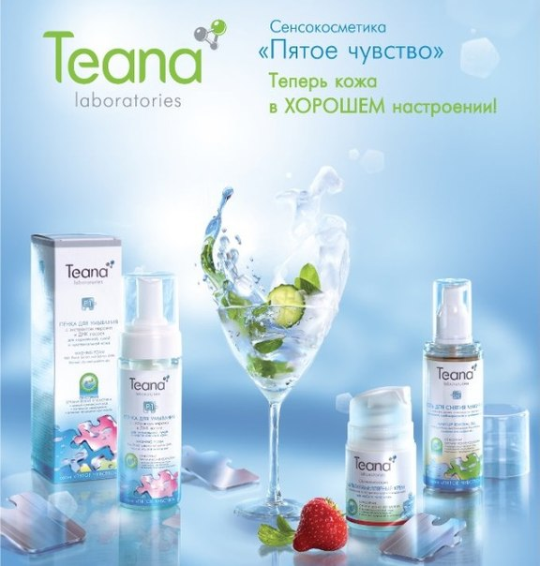
«ПЯТОЕ ЧУВСТВО»
СЕНСОРНАЯ
БИОПЕПТИДНАЯ
КОСМЕТИКА
Биопептид ARG-TYR
стимулируют выработку в коже
гормонов счастья – эндорфинов.
Notes:
Обеспечивает приятные тактильные ощущения на коже от применения средств
Французскими учеными была разработан Calmosensine™, действие которого можно описать как ботокс-подобное. В состав Calmosensine™ входит биомимический пептид липо-Аргинил-Тирозин. Этот пептид присутствует в организме человека и выполняет важные функции в передаче нервно-мышечного возбуждения. При выделении этого пептида в просвет нервно-мышечного соединения происходит расслабление мышцы. Calmosensine™ стимулирует синтез эндорфинов и энкефалинов, также называемых «молекулами комфорта».
Сalmosensine™ ингибирует микросокращения подкожных мышц, ответственные за появление мимических морщин. На in vitro модели, представляющей собой совместное культивирование нервных и мышечных волокон, было показано, что через пять минут после добавления в среду Calmosensine™, происходит подавление мышечных сокращений, а через два часа полное ингибирование мышечных сокращений.
Calmosensine™ воздействует не только на двигательный нейроны, но и на чувствительные нейроны кожи. Этим обусловлена вторая составляющая активности Calmosensine™ - моделирование восприятия ощущений. При применении крема, содержащего 3% Calmosensine™, притупляется чувствительность к раздражающим факторам окружающей среды (термическим, механическим и химическим воздействиям).
Calmosensine™ уменьшает восприятия неприятных ощущений и повышает чувство комфорта для кожи.
В отличие от ботокса Calmosensine™ не вызывает побочных эффектов, его применение не сопряжено со страхом хирургического вмешательства.

Slide 3

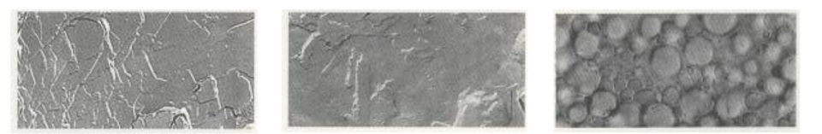
ПРЕИМУЩЕСТВА КОСМЕТИКИ «ПЯТОЕ ЧУВСТВО»
СЕРИЯ СРЕДСТВ НА ОСНОВЕ МУЛЬТИЛАМЕЛЯРНЫХ ЭМУЛЬСИЙ,
ИСПОЛЬЗУЕМЫХ В ДОРОГОЙ ЛЮКСОВОЙ КОСМЕТИКЕ
ЛАМЕЛЯРНЫЕ СТРУКТУРЫ:
ИМЕЮТ ФИЗИОЛОГИЧЕСКОЕ СХОДСТВО С ЛИПИДАМИ РОГОВОГО СЛОЯ КОЖИ,
НЕ НАРУШАЮТ ИХ СТРУКТУРУ
В СИЛУ СВОЕГО РОДСТВА ФОСФОЛИПИДЫ ЭМУЛЬСИИ «ВСТРАИВАЮТСЯ» В ПОВЕРХНОСТНЫЙ СЛОЙ КОЖИ, ВОССТАНАВЛИВАЯ И ОЗДОРАВЛИВАЯ ЕЕ
ЛАМЕЛЯРНАЯ ЭМУЛЬСИЯ БЫСТРО ВПИТЫВАЕТСЯ, ОБРАЗУЯ НА ПОВЕРХНОСТИ КОЖИ ВОЗДУХОПРОНИЦАЕМУЮ ЗАЩИТНУЮ ПЛЕНКУ И ДЕПО АКТИВНЫХ ВЕЩЕСТВ, ПОСТЕПЕННО ПОСТУПАЮЩИХ ИЗ НЕЕ В КОЖУ, ОБЕСПЕЧИВАЯ ПРОЛОНГИРОВАННЫЙ ЭФФЕКТ
СТРУКТУРА ЛАМЕЛЯРНОЙ ЭМУЛЬСИИ - МНОГОСЛОЙНЫЕ ФОСФОЛИПИДНЫЕ
ПЛАСТЫ С ВОДНОЙ ПРОСЛОЙКОЙ МЕЖДУ НИМИ
СТРУКТУРА ОБЫЧНОГО КРЕМА –
КАПЕЛЬКИ МАСЛА В ВОДЕ
Notes:
ПРОЛОНГИРОВАННОЕ ДЕЙСТВИЕ

Slide 4
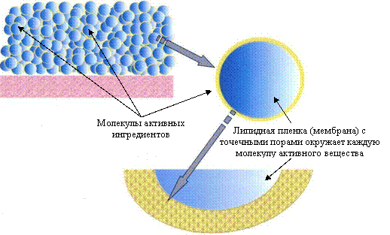
ПРЕИМУЩЕСТВА КОСМЕТИКИ «ПЯТОЕ ЧУВСТВО»
МИЦЕЛЯРНЫЕ ОЧИЩАЮЩИЕ СРЕДСТВА БЕЗ СОДЕРЖАНИЯ ЩЕЛОЧЕЙ
МИЦЕЛЛЯРНЫЕ ОЧИЩАЮЩИЕ СРЕДСТВА:
ДЕЛИКАТНО ОЧИЩАЮТ КОЖУ
НЕ НАРУШАЮТ ЗАЩИТНЫЙ БАРЬЕР КОЖИ
НЕ ВЫЗЫВАЮТ СУХОСТИ И РАЗДРАЖЕНИЯ
ГИПОАЛЛЕРГЕННЫ
НЕ КАМЕДОГЕННЫ

Slide 5
АССОРТИМЕНТ СЕРИИ «ПЯТОЕ ЧУВСТВО»
БЕРЕЖНОЕ ОЧИЩЕНИЕ КОЖИ БЕЗ СУХОСТИ И РАЗДРАЖЕНИЯ
ЛИНИЯ ОЧИЩЕНИЕ:
«Р» Мицеллярные пенки для умывания
для нормальной, сухой и чувствительной кожи
для жирной, комбинированной и проблемной кожи
«G» Мицеллярные гели для снятия макияжа
для нормальной, сухой и чувствительной кожи
для жирной, комбинированной и проблемной кожи
«Т» Энергетические тоники-спреи
для нормальной, сухой и чувствительной кожи
для жирной, комбинированной и проблемной кожи
«S» Ферментный гоммаж-эксфолиант с кератолином
для любого типа кожи

Slide 6
АССОРТИМЕНТ СЕРИИ «ПЯТОЕ ЧУВСТВО»
ЛЕГКИЕ КОМФОРТНЫЕ ЭМУЛЬСИОННЫЕ ТЕКСТУРЫ ДЛЯ ЕЖЕДНЕВНОГО УХОДА
СРЕДСТВА ПО УХОДУ ЗА КОЖЕЙ:
«А» Увлажняющий и успокаивающий уход для любого типа кожи.
- Мультиламеллярный увлажняющий крем с экстрактом императы.
- Мультиламеллярная увлажняющая маска с экстрактом императы.
«В» «Секрет матовой кожи» для жирной, комбинированной и
проблемной кожей.
- Мультиламеллярный крем-себоконтроль с лактоферрином.
- Мультиламеллярная маска-себоконтроль с лактоферрином.
«С» «Сияние кожи» для кожи любого типа, склонной к пигментации.
- Мультиламеллярный крем-сияние с люмисферами.
- Мультиламеллярная маска-сияние с люмисферами.
«D» Омолаживающий уход для любого типа кожи.
- Омолаживающий мультиламеллярный крем с матрикинами.
- Омолаживающая мультиламеллярная маска с матрикинами.
«Е» «Жизненная энергия» для уставшей кожи любого типа.
- Энергетический витаминный крем с экстрактом микроводоросли.
- Энергетическая витаминная маска с экстрактоммикроводоросли.
«О» Сенсорные гели для кожи вокруг глаз
О1 Гель против темных кругов и мешков с экстрактом иглицы.
О2 Гель экспресс-лифтинг с матрикинами и пептидами аргании.
О3 Гель от мимических морщин с матрикинами и аргирелином.

Slide 7
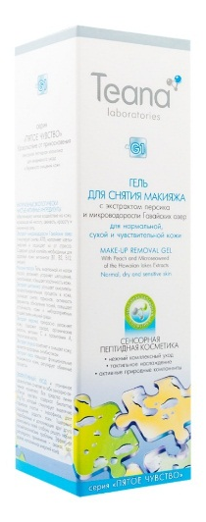
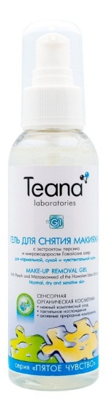
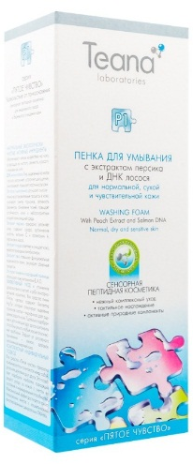
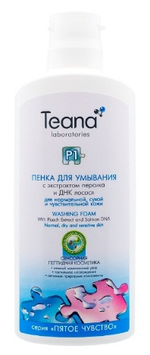
ОЧИЩАЮЩИЕ СРЕДСТВА
ДЛЯ НОРМАЛЬНОЙ, СУХОЙ И ЧУВСТВИТЕЛЬНОЙ КОЖИ
«G1» МИЦЕЛЛЯРНЫЙ ГЕЛЬ ДЛЯ СНЯТИЯ МАКИЯЖА
С ЭКСТРАКТОМ ПЕРСИКА И МИКРОВОДОРОСЛИ ГАВАЙСКИХ ОЗЕР
ДЕЛИКАТНО УДАЛЯЕТ СТОЙКИЙ МАКИЯЖ
НЕ ВЫЗЫВАЕТ РАЗДРАЖЕНИЯ
УВЛАЖНЯЕТ КОЖУ
ПОДХОДИТ ДЛЯ СНЯТИЯ МАКИЯЖА С ГЛАЗ
СПОСОБ ПРИМЕНЕНИЯ:
Вспеньте гель, нанесите на влажную кожу, помассируйте
и смойте большим количеством воды.
Для ежедневного удаления макияжа и очищения
вечером перед сном.
Объем 125 мл
«P1» МИЦЕЛЛЯРНАЯ ПЕНКА ДЛЯ УМЫВАНИЯ С ЭКСТРАКТОМ ПЕРСИКА И ДНК ЛОСОСЯ
ДЕЛИКАТНО ОЧИЩАЕТ КОЖУ
НЕ ВЫЗЫВАЕТ РАЗДРАЖЕНИЯ
НЕ ВЫЗЫВАЕТ ЧУВСТВА СТЯНУТОСТИ
УВЛАЖНЯЕТ КОЖУ
СПОСОБ ПРИМЕНЕНИЯ:
Нанесите пенку на влажную кожу, помассируйте и
смойте большим количеством воды комфортной
температуры. Умываемся утром после сна ежедневно.
Объем 150 мл

Slide 8
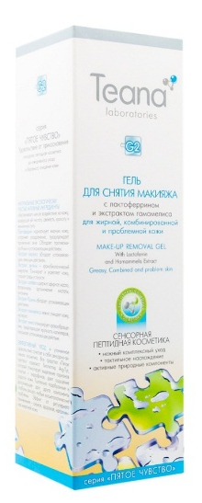
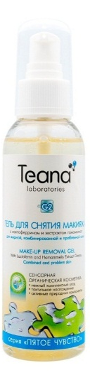
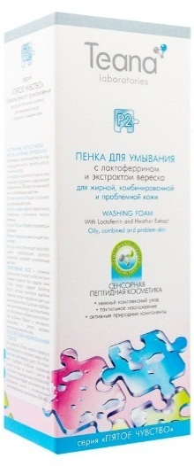
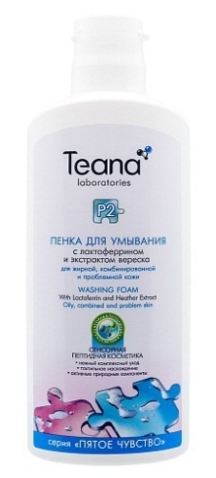
ОЧИЩАЮЩИЕ СРЕДСТВА
ДЛЯ ЖИРНОЙ, КОМБИНИРОВАННОЙ И ПРОБЛЕМНОЙ КОЖИ
«G2» МИЦЕЛЛЯРНЫЙ ГЕЛЬ ДЛЯ СНЯТИЯ МАКИЯЖА
С ЛАКТОФЕРРИНОМ И ЭКСТРАКТОМ ГАМАМЕЛИСА
СПОСОБ ПРИМЕНЕНИЯ:
Вспеньте гель, нанесите на влажную кожу, помассируйте
и смойте большим количеством воды.
Для ежедневного удаления макияжа и очищения
вечером перед сном.
БЕРЕЖНО УДАЛЯЕТ МАКИЯЖ
МАТИРУЕТ
ОЧИЩАЕТ, СУЖАЕТ ПОРЫ
ОКАЗЫВАЕТ АНТИСЕПТИЧЕСКОЕ ДЕЙСТВИЕ
Объем 125 мл
«P2» МИЦЕЛЛЯРНАЯ ПЕНКА ДЛЯ УМЫВАНИЯ С ЛАКТОФЕРРИНОМ И ЭКСТРАКТОМ ВЕРЕСКА
БЕРЕЖНО УДАЛЯЕТ ЗАГРЯЗНЕНИЯ
ПРЕДУПРЕЖДАЕТ ПОЯВЛЕНИЕ АКНЕ
ОКАЗЫВАЕТ ВЯЖУЩЕЕ, УСПОКАИВАЮЩЕЕ
ДЕЙСТВИЕ
ОБЕСПЕЧИВАЕТ МАТОВОСТЬ КОЖИ
В ТЕЧЕНИЕ ДНЯ
СПОСОБ ПРИМЕНЕНИЯ:
Нанесите пенку на влажную кожу, помассируйте и
смойте большим количеством воды комфортной
температуры. Умываемся утром после сна ежедневно.
Объем 150 мл

Slide 9
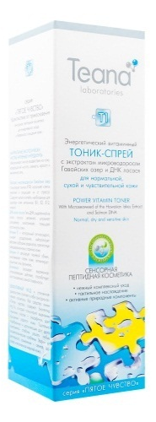
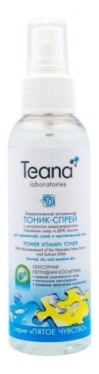
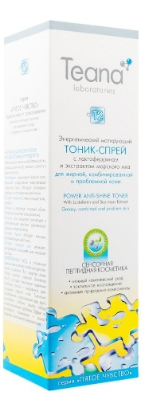
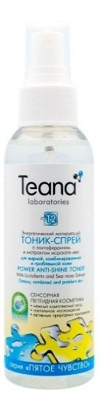
ТОНИЗИРУЮЩИЕ СРЕДСТВА
«T1» ЭНЕРГЕТИЧЕСКИЙ ВИТАМИННЫЙ ТОНИК-СПРЕЙ С ЭКСТРАКТОМ МИКРОВОДОРОСЛИ И ДНК МОЛОК ЛОСОСЯ
ТОНИЗИРУЕТ, СНИМАЕТ СЛЕДЫ УСТАЛОСТИ
УВЛАЖНЯЕТ
НАСЫЩАЕТ ВИТАМИНАМИ
НЕЙТРАЛИЗУЕТ ДЕЙСТВИЕ СВОБОДНЫХ РАДИКАЛОВ
ПРЕДОТВРАЩАЕТ СУХОСТЬ И ШЕЛУШЕНИЕ
УДАЛЯЕТ ОСТАТКИ МАКИЯЖА
«T2» ЭНЕРГЕТИЧЕСКИЙ МАТИРУЮЩИЙ ТОНИК-СПРЕЙ С ЛАКТОФЕРРИНОМ И ЭКСТРАКТОМ
МОРСКОГО МХА
ТОНИЗИРУЕТ, УВЛАЖНЯЕТ
УСТРАНЯЕТ РАЗДРАЖЕНИЕ И ЖИРНЫЙ БЛЕСК
ПРЕДУПРЕЖДАЕТ ПОЯВЛЕНИЕ АКНЕ
МАТИРУЕТ
УЛУЧШАЕТ ЦВЕТ ЛИЦА
СПОСОБ ПРИМЕНЕНИЯ:
1. Распылите тоник на очищенную кожу в качестве завершающего штриха ежедневного ухода.
2. В жаркое время года распыляйте тоник на лицо и шею для освежения кожи так часто, как пожелаете. Удобно брать с собой!
Объем 125 мл

Slide 10
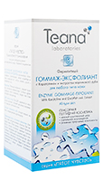
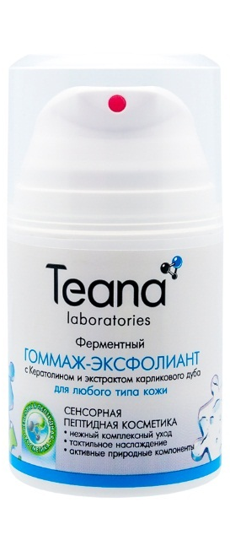
«S» ФЕРМЕНТНЫЙ ГОММАЖ-ЭКСФОЛИАНТ
С КЕРАТОЛИНОМ И ЭКСТРАКТОМ КАРЛИКОВОГО ДУБА
ДЛЯ ЛЮБОГО ТИПА КОЖИ
ДЕЙСТВИЕ:
ГЛУБОКО ОЧИЩАЕТ И ОБНОВЛЯЕТ КОЖУ
НЕ ВЫЗЫВАЕТ РАЗДРАЖЕНИЯ
ВЫРАВНИВАЕТ ПОВЕРХНОСТЬ КОЖИ
ОЧИЩАЕТ, ОСВЕТЛЯЕТ ПОРЫ
ВЫРАВНИВАЕТ ТОН ЛИЦА
СПОСОБ ПРИМЕНЕНИЯ:
Нанесите на влажную кожу, оставьте на 1-2 минуты. Помассируйте легкими движениями, затем смойте большим количеством воды.
Первая неделя - через день. Далее 1 раз в неделю.
Не содержит травмирующих кожу механических частиц.
Подходит для чувствительной кожи.
Объем 50 мл

Slide 11
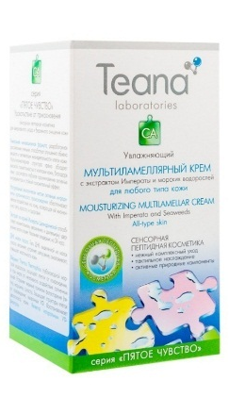
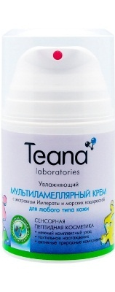
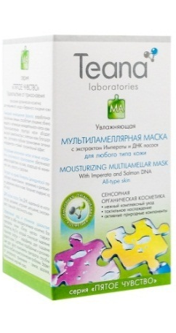
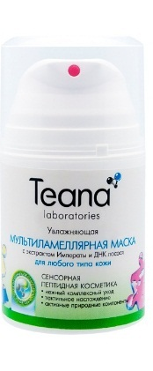
УВЛАЖНЯЮЩИЙ УХОД
ДЛЯ ЛЮБОГО ТИПА КОЖИ
«CA» МУЛЬТИЛАМЕЛЛЯРНЫЙ УВЛАЖНЯЮЩИЙ КРЕМ С ЭКСРАКТОМ ИМПЕРАТЫ И МОРСКИХ ВОДОРОСЛЕЙ
УСПОКАИВАЕТ КОЖУ
ИНТЕНСИВНО УВЛАЖНЯЕТ
ОБЕСПЕЧИВАЕТ ЗАЩИТУ ОТ ФОТОСТАРЕНИЯ
(SPF 6-8)
УМЕНЬШАЕТ МИМИЧЕСКИЕ МОРЩИНЫ
АКТИВНЫЕ ИНГРЕДИЕНТЫ:
Экстракт корней императы, ферменты морских водорослей, ДНК молок лосося, масло оливковое, масло какао.
«МА» МУЛЬТИЛАМЕЛЛЯРНАЯ УВЛАЖНЯЮЩАЯ МАСКА С ЭКСТРАКТОМ ИМПЕРАТЫ И ДНК ЛОСОСЯ
МГНОВЕННО УСПОКАИВАЕТ КОЖУ
НАСЫЩАЕТ ВЛАГОЙ
СМЯГЧАЕТ И ПИТАЕТ КОЖУ
УМЕНЬШАЕТ МИМИЧЕСКИЕ МОРЩИНЫ
АКТИВНЫЕ ИНГРЕДИЕНТЫ:
ДНК молок лосося, экстракт корней императы,
масло оливковое, масло какао.
СПОСОБ ПРИМЕНЕНИЯ МАСКИ:
Нанесите на предварительно очищенную кожу на 3 минуты. Для усиления действия возможна экспозиция маски до 15 минут. Маска не требует смывания. Остатки маски удалите ватным диском, смоченным тоником или водой.
Использовать маску в первую неделю ежедневно, затем курсами 2-3 раза в неделю.
Под маску можно использовать сыворотки Teana.
Объем 50 мл

Slide 12
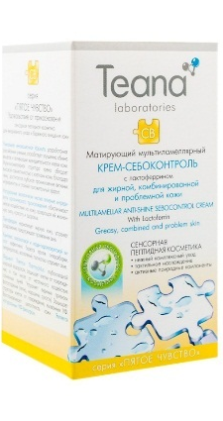
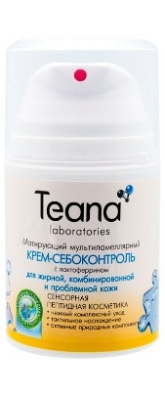
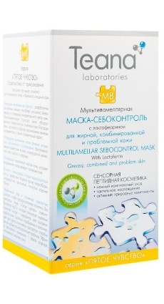
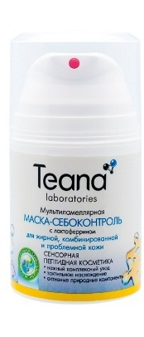
«СЕКРЕТ МАТОВОЙ КОЖИ»
ДЛЯ ЖИРНОЙ, КОМБИНИРОВАННОЙ И ПРОБЛЕМНОЙ КОЖИ
«CВ» МУЛЬТИЛАМЕЛЛЯРНЫЙ КРЕМ - СЕБОКОНТРОЛЬ С ЛАКТОФЕРРИНОМ
НОРМАЛИЗУЕТ РАБОТУ САЛЬНЫХ ЖЕЛЕЗ
ОБЛАДАЕТ АНТИБАКТЕРИАЛЬНЫМ ДЕЙСТВИЕМ
УМЕНЬШАЕТ ВОСПАЛЕНИЕ
УСПОКАИВАЕТ КОЖУ
МАТИРУЕТ И УВЛАЖНЯЕТ
АКТИВНЫЕ ИНГРЕДИЕНТЫ:
Лактоферрин, комплекс олеановой и нордигваяретовой кислот, фермент морской водоросли.
«МВ» МУЛЬТИЛАМЕЛЛЯРНАЯ МАСКА - СЕБОКОНТРОЛЬ С ЛАКТОФЕРРИНОМ
СНИМАЕТ РАЗДРАЖЕНИЕ
НОРМАЛИЗУЕТ РАБОТУ САЛЬНЫХ ЖЕЛЕЗ
ОБЛАДАЕТ АНТИБАКТЕРИАЛЬНЫМ ДЕЙСТВИЕМ
УМЕНЬШАЕТ ВОСПАЛЕНИЕ КОЖИ
МАТИРУЕТ
АКТИВНЫЕ ИНГРЕДИЕНТЫ:
Лактоферрин, комплекс олеановой и нордигваяретовой кислот, масло какао.
СПОСОБ ПРИМЕНЕНИЯ МАСКИ:
Нанесите на предварительно очищенную кожу на 3 минуты. Для усиления действия возможна экспозиция маски до 15 минут. Маска не требует смывания. Остатки маски удалите ватным диском, смоченным тоником или водой.
Использовать маску в первую неделю ежедневно, затем курсами 2-3 раза в неделю.
Под маску можно использовать сыворотки Teana.
Объем 50 мл

Slide 13
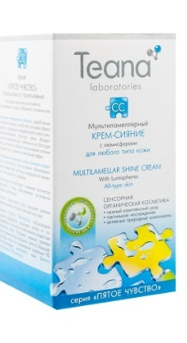
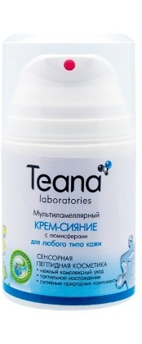
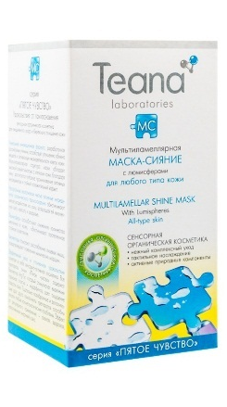
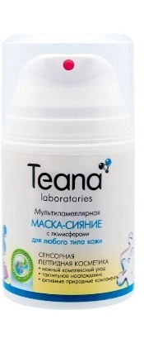
ОСВЕТЛЯЮЩИЙ УХОД
ДЛЯ КОЖИ ЛЮБОГО ТИПА, СКЛОННОЙ К ПИГМЕНТАЦИИ
«CС» МУЛЬТИЛАМЕЛЛЯРНЫЙ КРЕМ - СИЯНИЕ С ЛЮМИСФЕРАМИ
УВЛАЖНЯЕТ
ВЫРАВНИВАЕТ ТОН КОЖИ
ПРЕДОТВРАЩАЕТ ПОЯВЛЕНИЕ ПИГМЕНТАЦИИ
(SPF 6-8)
ПРИДАЕТ КОЖЕ ЭФФЕКТ СИЯНИЯ
АКТИВНЫЕ ИНГРЕДИЕНТЫ:
Люмисферы, экстракт карликового дуба, фермент морской водоросли, масло оливковое, масло какао.
«МС» МУЛЬТИЛАМЕЛЛЯРНАЯ МАСКА - СИЯНИЕ С ЛЮМИСФЕРАМИ
ОСВЕТЛЯЕТ КОЖУ
ВЫРАВНИВАЕТ ЦВЕТ ЛИЦА
БОРЕТСЯ С ПИГМЕНТАЦИЕЙ И ПОСТАКНЕ
ПРИДАЕТ КОЖЕ ЭФФЕКТ СИЯНИЯ
АКТИВНЫЕ ИНГРЕДИЕНТЫ:
Люмисферы, биопептиды, масло оливковое, масло какао.
СПОСОБ ПРИМЕНЕНИЯ МАСКИ:
Нанесите на предварительно очищенную кожу на 3 минуты. Для усиления действия возможна экспозиция маски до 15 минут. Маска не требует смывания. Остатки маски удалите ватным диском, смоченным тоником или водой.
Использовать маску в первую неделю ежедневно, затем курсами 2-3 раза в неделю.
Под маску можно использовать сыворотки Teana.
Объем 50 мл

Slide 14
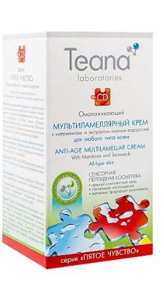
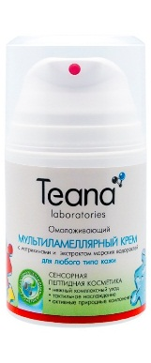
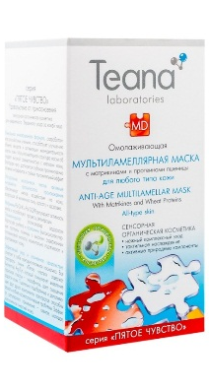
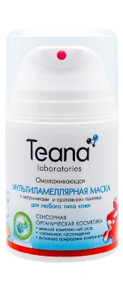
ОМОЛАЖИВАЮЩИЙ УХОД
ДЛЯ ЛЮБОГО ТИПА КОЖИ
«СD» МУЛЬТИЛАМЕЛЛЯРНЫЙ ОМОЛАЖИВАЮЩИЙ КРЕМ С МАТРИКИНАМИ И ЭКСТРАКТОМ МОРСКИХ ВОДОРОСЛЕЙ
ПОВЫШАЕТ ЭЛАСТИЧНОСТЬ И УПРУГОСТЬ КОЖИ
РАЗГЛАЖИВАЕТ МОРЩИНКИ
ИНТЕНСИВНО УВЛАЖНЯЕТ
БОРЕТСЯ С ФОТОСТАРЕНИЕМ КОЖИ (SPF 6-8)
АКТИВНЫЕ ИНГРЕДИЕНТЫ:
Матрикины, протеинЫ пшеницы, экстракт бурой водоросли, масло оливковое, масло какао.
«МD» МУЛЬТИЛАМЕЛЛЯРНАЯ ОМОЛАЖИВАЮЩАЯ МАСКА С МАТРИКИНАМИ И ПРОТЕИНАМИ ПШЕНИЦЫ
АКТИВНО ОМОЛАЖИВАЕТ
БОРЕТСЯ С ПРОВИСАНИЕМ КОЖИ
ПОДТЯГИВАЕТ
УВЛАЖНЯЕТ
РАЗГЛАЖИВАЕТ
АКТИВНЫЕ ИНГРЕДИЕНТЫ:
Матрикины, протеины пшеницы, полиманнуронат (полисахариды водоросли), масло оливковое, масло какао, экстракт бурой водоросли.
СПОСОБ ПРИМЕНЕНИЯ МАСКИ:
Нанесите на предварительно очищенную кожу на 3 минуты. Для усиления действия возможна экспозиция маски до 15 минут. Маска не требует смывания. Остатки маски удалите ватным диском, смоченным тоником или водой.
Использовать маску в первую неделю ежедневно, затем курсами 2-3 раза в неделю.
Под маску можно использовать сыворотки Teana.
Объем 50 мл

Slide 15
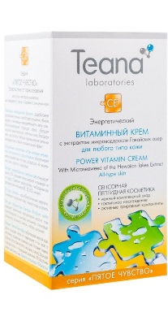
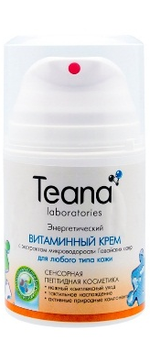
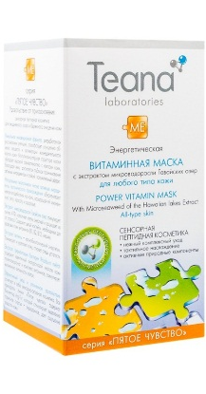
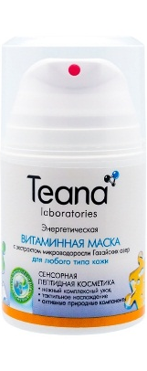
«ЖИЗНЕННАЯ ЭНЕРГИЯ»
ДЛЯ УСТАВШЕЙ КОЖИ ЛЮБОГО ТИПА
«СЕ» ЭНЕРГЕТИЧЕСКИЙ ВИТАМИННЫЙ КРЕМ С ЭКСТРАКТОМ МИКРОВОДОРОСЛИ ГАВАЙСКИХ ОЗЕР
СТИРАЕТ СЛЕДЫ УСТАЛОСТИ
ПРИДАЕТ СИЯНИЕ И СВЕЖЕСТЬ
ПОВЫШАЕТ ТОНУС КОЖИ
УВЛАЖНЯЕТ И ПИТАЕТ
ЗАЩИЩАЕТ ОТ ФОТОСТАРЕНИЯ (SPF 6-8)
АКТИВНЫЕ ИНГРЕДИЕНТЫ:
Экстракты микроводоросли, зеленой водоросли, ферменты морских водорослей, масло оливковое, масло какао.
«МЕ» ЭНЕРГЕТИЧЕСКАЯ ВИТАМИННАЯ МАСКА С ЭКСТРАКТОМ МИКРОВОДОРОСЛИ ГАВАЙСКИХ ОЗЕР
ОЖИВЛЯЕТ ТУСКЛУЮ, УСТАВШУЮ КОЖУ
ТОНИЗИРУЕТ, УВЛАЖНЯЕТ
ИНТЕНСИВНО ПИТАЕТ
УСТРАНЯЕТ СИНЯКИ ПОД ГЛАЗАМИ
АКТИВНЫЕ ИНГРЕДИЕНТЫ:
Экстракты микроводоросли, зеленой водоросли, эвглены, ферменты морских водорослей, масло оливковое, масло какао.
СПОСОБ ПРИМЕНЕНИЯ МАСКИ:
Нанесите на предварительно очищенную кожу на 3 минуты. Для усиления действия возможна экспозиция маски до 15 минут. Маска не требует смывания. Остатки маски удалите ватным диском, смоченным тоником или водой.
Использовать маску в первую неделю ежедневно, затем курсами 2-3 раза в неделю.
Под маску можно использовать сыворотки Teana.
Объем 50 мл

Slide 16
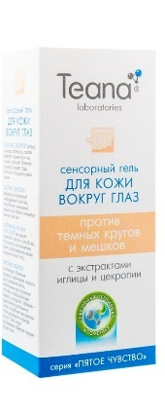
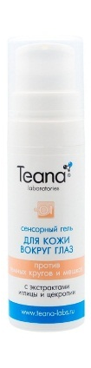

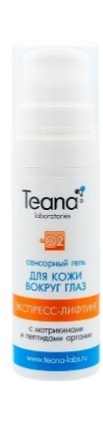
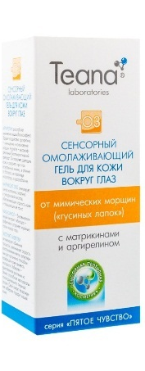
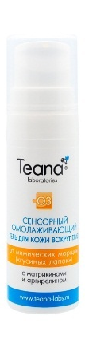
УХОД ЗА КОЖЕЙ ВОКРУГ ГЛАЗ
«О1» СЕНСОРНЫЙ ГЕЛЬ ПРОТИВ ТЕМНЫХ КРУГОВ И МЕШКОВ С ЭКСТРАКТАМИ ИГЛИЦЫ И ЦЕКРОПИИ
УСТРАНЯЕТ ОТЕЧНОСТЬ
ПОМОГАЕТ ИЗБАВИТЬСЯ ОТ ТЕМНЫХ КРУГОВ
И МЕШКОВ ПОД ГЛАЗАМИ
ПОДТЯГИВАЕТ КОЖУ ВЕК
УВЛАЖНЯЕТ И УСПОКАИВАЕТ КОЖУ
АКТИВНЫЕ ИНГРЕДИЕНТЫ:
Экстракты иглицы, церкопии, центеллы, каштана, календулы, свеклы, хаберлеи, дрожжей, пептиды,
пантенол.
«О2» СЕНСОРНЫЙ ГЕЛЬ ЭКСПРЕСС-ЛИФТИНГ С МАТРИКИНАМИ И ПЕПТИДАМИ АРГАНИИ
АКТИВНЫЕ ИНГРЕДИЕНТЫ:
Матрикины, растительные протеины, пептиды аргании, экстракты дрожжей, хаберлеи, свеклы, аминокислоты, АТФ.
МГНОВЕННЫЙ «ЛИФТИНГ-ЭФФЕКТ»
УВЛАЖНЕНИЕ КОЖИ ВОКРУГ ГЛАЗ
ПОВЫШЕНИЕ УПРУГОСТИ И ЭЛАСТИЧНОСТИ
«О3» СЕНСОРНЫЙ ГЕЛЬ ОТ МИМИЧЕСКИХ МОРЩИН С МАТРИКИНАМИ И АРГИРЕЛИНОМ
ПРЕДОТВРАЩАЕТ ПРОЯВЛЕНИЕ ВОЗРАСТНЫХ
ИЗМЕНЕНИЙ
РАЗГЛАЖИВАЕТ МИМИЧЕСКИЕ МОРЩИНКИ
ГЛУБОКО УВЛАЖНЯЕТ
АКТИВНЫЕ ИНГРЕДИЕНТЫ:
Матрикины, аргерелин, экстракты дрожжей, хаберлеи, гибискуса.
СПОСОБ ПРИМЕНЕНИЯ:
Наносить на область вокруг глаз по орбитальной косточке похлопывающими движениями утром и вечером.
Объем 25 мл

Slide 17

СПАСИБО
ЗА ВНИМАНИЕ!!!
www.teana-labs.ru
www.teana-team.ru
+7 495 150-03-63
+7 800 775-36-91

